Slide 1
Kelompok 8
RANGKAIAN SEKUENSIAL
-JK FLIP-FLOP
-MASTERSLAVE FLIP-FLOP
Restu Budiono
Muhammad Govinda
Islakhul Akmal
Dandi Andrean

Slide 2
RANGKAIAN SEKUENSIAL
Rangkaian sekuensial merupakan rangkaian kombinasional yang mempunyai feed back. Untuk menggambarkan operasi rangkaian sekuensial digunakan diagram waktu (timing diagram) yaitu gambaran bagaimana sinyal-sinyal masukan berinteraksi untuk menghasilkan sinyal keluaran.
Keadaan suatu output dari suatu rangkaian kombinasi tidak bergantung pada keadaan input sebelumnya sehingga apabila ada informasi masuk, maka informasi tersebut akan segera mempunyai ingatan (memory ) yang sangat jelek. Untuk mengatasi keadaan tersebut, dibutuhkan suatu rangkaian yang outputnya tidak hanya bergantung pada input, tetapi juga pada ouput sebelumnya. Rangkaian tersebut dinamakan rangkaian sekuensial dengan kata lain ,rangkaian tersebut mempunyai kemampuan mengingat yang sangat baik.

Slide 3
FLIP - FLOP
Rangkaian dasar yang dapat dipakai untuk membentuk rangkaian sekuensial dinamakan flip flop atau multivibrator, karena kondisi kedua outputnya selalu stabil
dimana keluarannya adalah suatu tegangan rendah (0) atau tinggi (1). Keluaran ini akan tetap rendah atau tinggi selama belum ada masukkan yang merubah keadaan tersebut. Rangkaian yang bersangkutan harus di drive (dikendalikan) oleh suatu masukkan yang disebut pemicu ( trigger), keaadan ini akan berubah kembali jika ada masukan pemicu lagi.
Ada tiga jenis multivibrator bistabil (flip-flop)
yaitu:
(a) astabil
(b) monostabil
(c) bistabil

Slide 4
FLIP – FLOP
(Elemen bistabil) dan Memory
Memory adalah bagian dari komputer untuk menyimpan data dan program. Sifat memori Non Volatile dan Volatile terutama volatile dibedakan menjadi dynamic dan statics memory. Prinsip kerja dynamic memori berdasarkan penyimpan arus listrik pada kapasitor oleh karena itu ,data dan informasi yang tersimpan akan cepat rusak berbeda halnya dengan static memori.
Memori ini bekerja atas dasar arus balik dari pada gate yang dihubungkan saling menyilang sehinngga akan memberikan suatu keadaan yang stabil. Termasuk kategori static memori adalah rangkaian FLIP-FLOP.
Flip-flop merupakan suatu rangkaian logika yang dapat menyimpan (memory) informasi dalam digit bilangan biner “1” dan “0’.

Slide 5
FLIP – FLOP
(Elemen bistabil) dan Memory
Sebuah pulsa input akan mengatur flip-flop pada satu kondisi stabil dan bertahan sampai pulsa berikutnya. Flip-flop mampu menyimpan satu bit informasi sampai digunakan rangkaian lainnya. Flip-flop adalah bentuk yang paling sederhana sebab kondisi outputnya dapat dibuat “1” dengan jalan memasukkan sejenak logik 1 atau 0 pada input masukkan. Ouput akan berada pada kondisi “1” walaupun input set berubah dan dapat dikembalikan ke kondisi 0 dengan jalan memasukkan logika yang sesuai kepada input resetnya.
Sekali ouput flip-flop di reset ke logika 0 keadaan tetap bertahan sampai satu pulsa baru dimasukkan lagi ke dalam input set informasinya.

Slide 6
JK FLIP - FLOP
Rangkaaian ini hanya dibentuk dari dua buah clock RS flip-flop yang dihubungkan menjadi satu. kedua output dari flip-flop yang pertama masuk ke dalam input dari flip-flop yang kedua.selanjutnya ,output dari flip-flop yang kedua diumpan balik kembali sebagai input dari flip-flop yang pertama. Flip-flop yang pertama disebut master(induk), sedangkan flip-flop yang kedua disebut slave (pembantu ).
Sifat pembantu itu akan selalu mengikuti sifat dari induk (master) Untuk mencegah kemungkinan keadaan "race" yang terjadi jika kedua input S dan input R berlogika 1 dan input CLK turun dari logika 1 ke logika 0, kita harus mencegah salah satu dari input mempengaruhi master latch pada
rangkaian.
Pada waktu yang sama, kita juga ingin flipflop tersebut berganti kondisi pada setiap saat input CLK " falling edge". Maka dari itu, input S atau R perlu dimatikan tergantung pada keadaan sekarang dari slave latch output.

Slide 7
JK FLIP - FLOP
Jika output Q berlogika 1 (flip-flopnya dalam keadaan "Set"), input S tidak dapat merubah kondisi itu. Maka dari itu, kita dapat mematikan input S tanpa perlu mematikan flip-flop. Di samping itu, jika output Q berlogika 0 (flipflop dalam keadaan Reset), input R dapat dimatikan tanpa menimbulkan kerusakan. Jika dapat menyelesaikan tanpa ada kerusakan, sudah dapat memecahkan masalah keadaan "race".
Pada RS Flip-Flop akan ditambahkan 2 jalur baru dari output Q dan output Q' menuju ke input gate sebenarnya. Mengingat bahwa sebuah NAND dapat
mempunyai banyak input, sehingga tidak menyebabkan masalah. Untuk membedakan input dari RS maka S digantikan J, dan R digantikan K. Keseluruhan rangkaian disebut JK flip-flop.

Slide 8
JK FLIP - FLOP
Jika kedua input J dan input K berlogika 1 dan sinyal CLK berjalan terus, output Q dan output Q' akan berubah keadaan untuk setiap falling edge dari sinyal CLK. (rangkaian master latch circuit akan berubah keadaan untuk setiap rising edge dari CLK.) Kita dapat menggunakan karakteristik ini untuk memanfaatkannya dalam beberapa cara. Sebuah flip-flop yang dibuat khusus untuk beroperasi dengan cara ini disebut (Toggle) flip-flop. Flip-flop JK harus diedge triggered untuk bekerja.
Karena perilaku dari Flip-flop JK dapat seluruhnya diduga dalam segala kondisi, maka Flip-flop tipe inilah yang paling banyak digunakan dalam desain rangkaian logika. RS flip-flop hanya digunakan pada aplikasi dimana dapat dipastikan bahwa R dan S tidak berlogika 1 pada waktu yang sama.

Slide 9
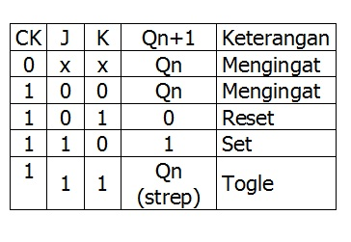
JK FLIP - FLOP
Tabel Kebenarannya digambar bawah ini.

Slide 10
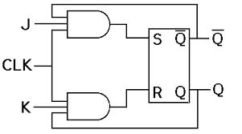
JK FLIP - FLOP
Rangkaiannya digambar bawah ini.

Slide 11
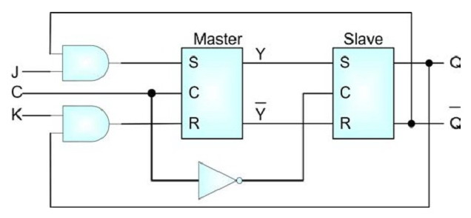
MASTER/SLAVE FLIP - FLOP
Flip-flop master / slave merupakan pengembangan dari RS flip-flop dan JK flip-flop. Pada JK flip-flop master / slave ini dibangun dari 2 bagian yaitu bagian Master (Induk) dan bagian Slave (Pembantu). Kedua bagian pada JK flip-flop master slave tersebut pada dasarnya adalah RS flip-flop atau JK flip-flop. JK flip-flop master / slave dapat dibuat menggunakan 2 buah RS flip-flop maupun 2 buah JK flip flop, untuk lebih jelasnya dapat dilihat pada rangkaian dasar JK flip-flop master / slave berikut.

Slide 12
MASTER/SLAVE FLIP - FLOP
Prinsip kerja dari JK flip-flop master / slave adalah sebagai berikut. Pertama, flip-flop master terpicu-pinggiran-positif dan flip-flop slave terpicu-pinggiran-negatif. Oleh karenanya, flip-flop master memberikan tanggapan terhadap masukan-masukan J dan K nya sebelum flip-flop slave.
Jika J=1 dan K=0, flip-flop master diset pada saat pinggiran pulsa clock positif diberikan. Keluaran Q yang tinggi dari flip-flop utama mendrive masukan J pada flip-flop slave, maka pada saat pinggian pulsa clock negatif diberikan, flip-flop slave diset, menyamai kerja flip-flop master. Jika J=0 dan K=1, flip-flop master direset pada saat pinggiran naik pulsa clock diberikan. Keluaran Q yang tinggi dari flip-flop master menuju ke masukan K pada flip-flop slave. Oleh karenanya, kedatangan pinggiran turun pulsa clock mendorong flip-flop slave untuk reset. Sekali lagi, flip-flop slave menyamai kerja flip-flop master.

Slide 13
MASTER/SLAVE FLIP - FLOP
Jika masukan J dan K pada flip-flop master adalah tinggi, maka flip-flop ini toggle pada saat pinggiran pulsa clock positif diberikan sedang flip-flop slave toggle pada saat pinggiran pulsa clock negatif diberikan. Dengan demikian, apapun yang dilakukan oleh flip-flop master, akan dilakukan pula oleh flip-flop slave: jika flip-flop master diset, flip-flop slave diset; jika flip-flop master direset, flip-flop slave direset pula. Disebut sebagai JK flip-flop master / slave karena setiap proses yang dikerjakan oleh flip-flop master maka proses tersebut akan diproses dan dikuti oleh flip-flop slave.

Slide 14
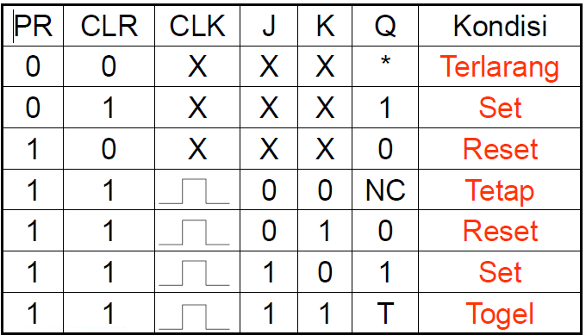
MASTER/SLAVE FLIP - FLOP
Tabel Kebenaran Master/Slave Flip-flop

Slide 15
TERIMA KASIH

